Slide 1
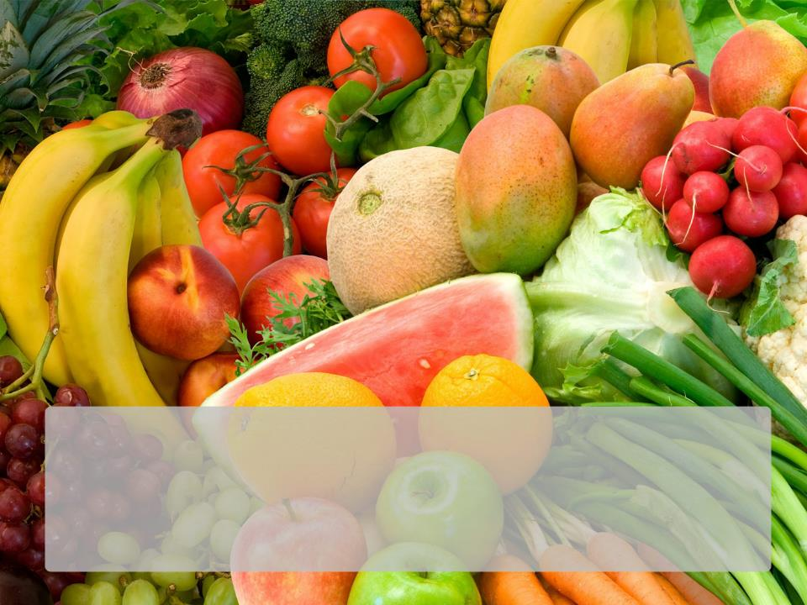
Секреты правильного питания
МБОУ «НОШ № 31»
г.Чита
2022г.

Slide 2
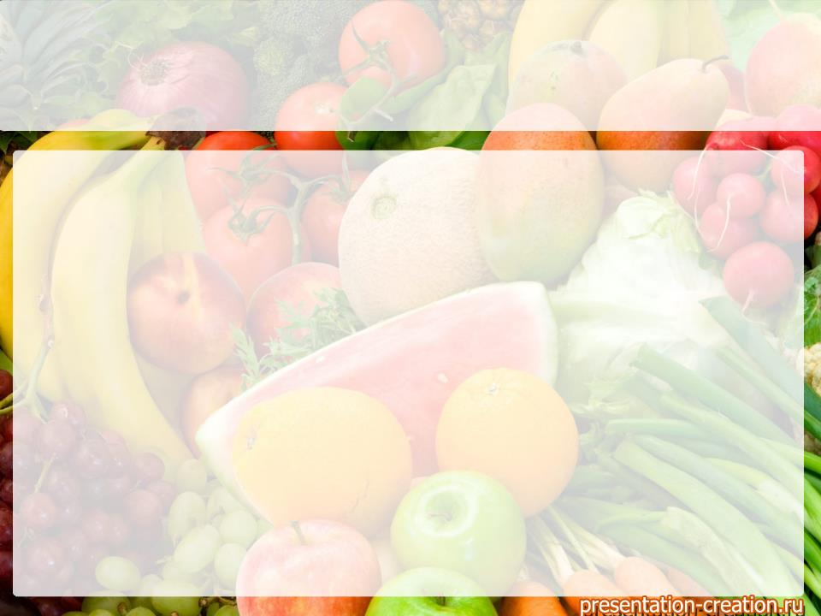

16 марта 2022 г. в 17.30 час. В МБОУ «НОШ № 31» было проведено общешкольное родительское собрание в онлайн режиме. Тема родительского собрания «Секреты правильного питания»

Slide 3
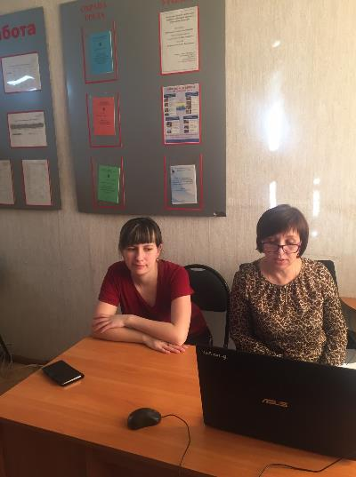
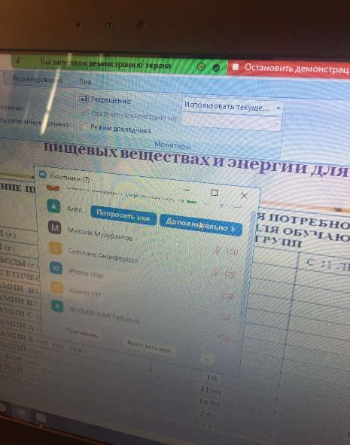

Slide 4
Ответственный за горячее питание в ОО, Кочева О.Н. В ходе собрания затронула следующие вопросы:
1.Особенности организации питания школьников
2.Раскрыла понятие «рационального питания» или «сбалансированного»;представила родителям(законным представителям) таблицу среднесуточных норм физиологических потребностей в пищевых веществах и энергии для детей . Представила современную модель рационального питания
3. Рассказала о типовых режимах питания школьников при обучении в первую и во вторую смену
4. Познакомила с 20 дневным меню,которое, соответствует требованиям СанПиН 2.4.5.2409—08 «Санитарно- эпидемиологические требования к организации питания обучающихся в образовательных учреждениях, учреждениях начального и среднего профессионального образования»
5.Информировала родителей о том, что услуги в общественном питании детей осуществляет ООО «Сити-про», с данным поставщиком заключен договор по предоставлению горячего питания обучающимся школы.

Slide 5
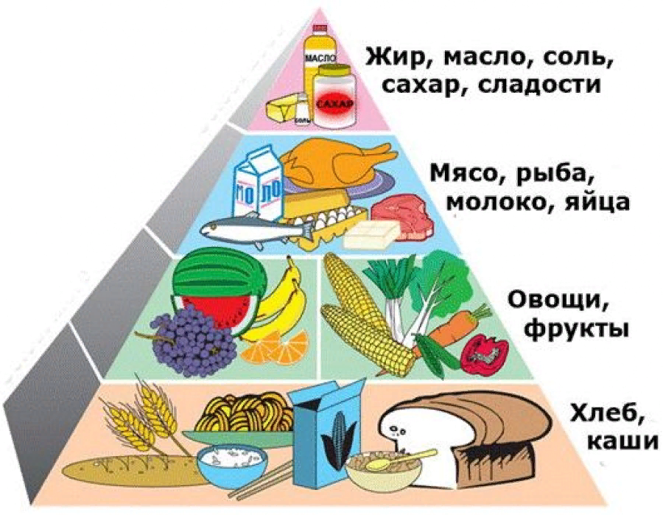
Пирамида здорового питания

Slide 6

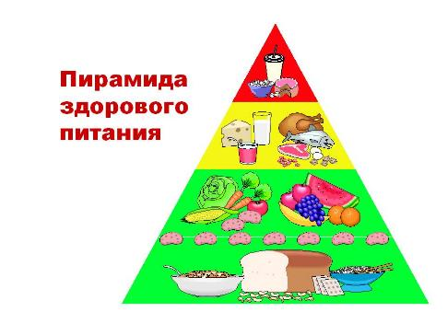
Правило светофора

Slide 7
Режим питания школьников
Первая смена
Вторая смена
Типовые режимы питания школьников при обучении в первую и вторую смены.
7.30 - 8.00 -Завтрак дома
09.00 - 10.30 -Горячий завтрак в школе
12.00 - 13.00 -Обед дома
19.00 - 19.30 -Ужин дома
8.00 - 8.30-Завтрак дома
12.00 - 12.30- Обед дома (перед уходом в школу)
14.00 - 15.30 -Горячее питание в школе 19.30 - 20.00 -Ужин дома
Вставить текст

Slide 8
20 -дневное меню
Соответствует СанПиН 2.4.5.2409—08 «Санитарно- эпидемиологические требования к организации питания обучающихся в образовательных учреждениях, учреждениях начального и среднего профессионального образования»
Разработано АНО «Институт отраслевого питания» (г.Москва,2020г.);
Согласовано руководителем Управления Роспотребнадзова по Забайкальскому краю, С.Э.Лапа. Является единым на всей территории Забайкальского края.

Slide 10

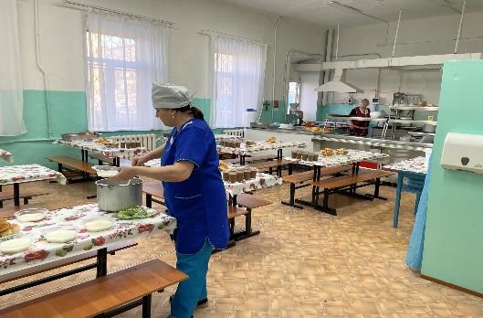
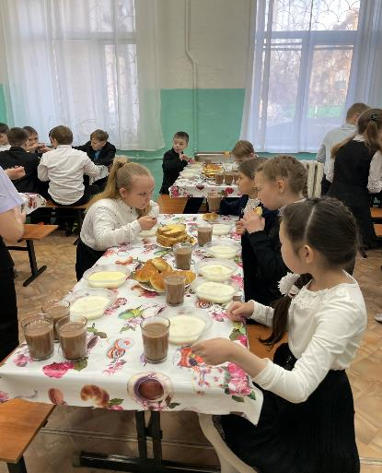


Slide 11
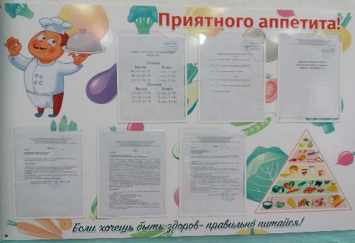
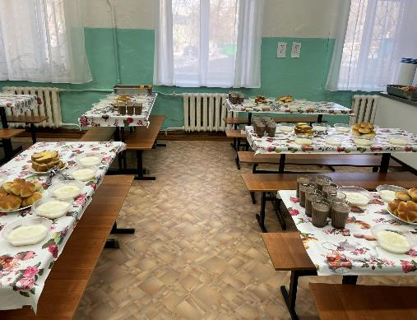


Slide 12

«Пусть пища будет вашим главным лекарством»
(Гиппократ)
Человеку нужно есть,
Чтобы встать и чтобы сесть,
Чтоб расти и развиваться,
Чтобы прыгать, кувыркаться,
Песни петь, дружить, смеяться,
Чтоб расти и развиваться
И при этом не болеть,
Нужно правильно питаться
С самых юных лет уметь.

